Slide 1

原來我是~撒奇萊雅
108年度花蓮縣國中小學網路小論文暨本土使命式行動研究競賽
國福國小~國福野人隊
林菁富、張晶瑩、林妤馨
曾麒恩、陳尚宏

Slide 2
研究動機
身為撒固兒(Sakul)部落的孩子們，我們就是這文化中的一份子，為了讓自己能更認同與了解自身的文化，首先就要先從認識部落開始，透過實際的踏查，從中了解緣由，才能將此延續傳承下去。從一年級開始，學校規畫了一連串關於撒奇萊雅的學習課程。而我們學校正好坐落在這個社區當中，猶如撒奇萊雅族人當初隱身在阿美族文化的羽翼下。所以和老師討論後，我們決定透過回顧自己四年所學的課程，仔細地來探討撒奇萊雅族人的文化內涵，並作為我們此次的研究主題。

Slide 3
研究目的
想了解撒奇萊雅族的歷史與文化脈絡如何被重新建立。
想更認識與推廣撒奇萊雅族及撒固兒部落(國福社區)。

Slide 4
研究方法
藉由蒐集相關資料、文獻與書籍，探討撒奇萊雅族的文化傳承。
透過回顧學校課程的實施，思索撒奇萊雅族的文化，對新一代所引發的效應。

Slide 5
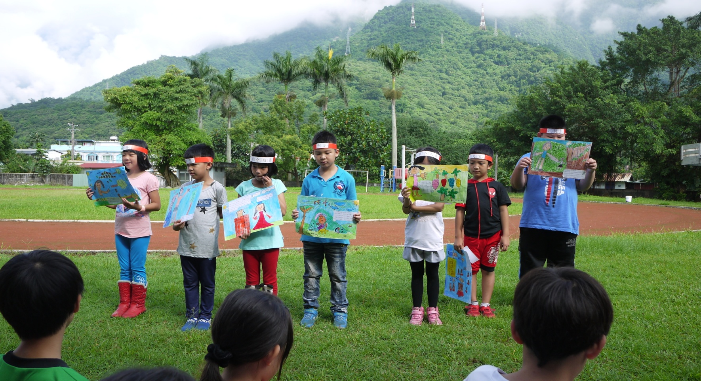
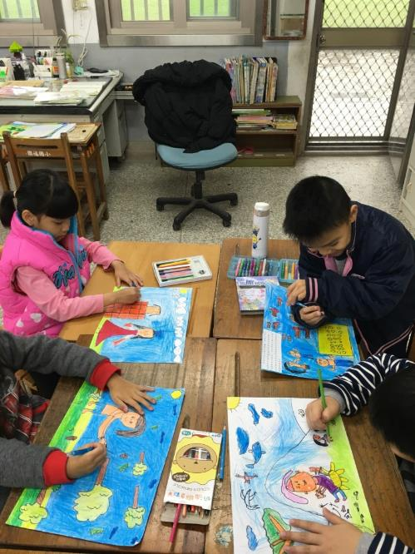
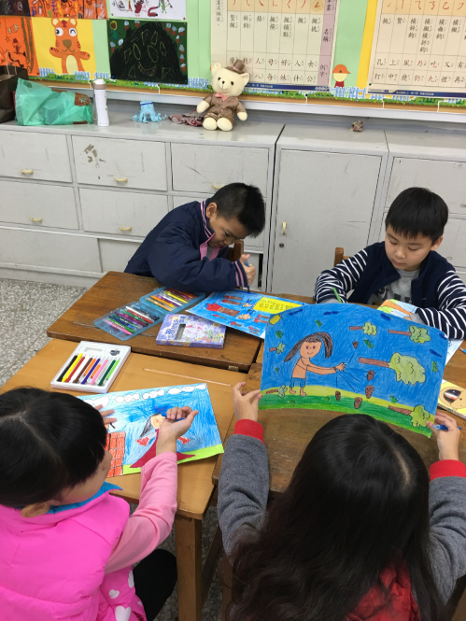
課程回憶~福通與陀螺
老師透過說故事，讓我們知道撒奇萊雅族主要的祭祀品之一是「陀螺」，而它是源於智慧之神「福通」製作陀螺耕種的神話故事。了解故事由來後，就開始製作繪本，每人各自分配一頁故事，並在兒童朝會時間向全校進行故事分享。另外，我們來走入社區實際進行踏查，將社區中有陀螺的地點記錄與拍照，再與老師共同繪製路線圖，加上美編的設計，就完成了社區陀螺地圖。

Slide 6
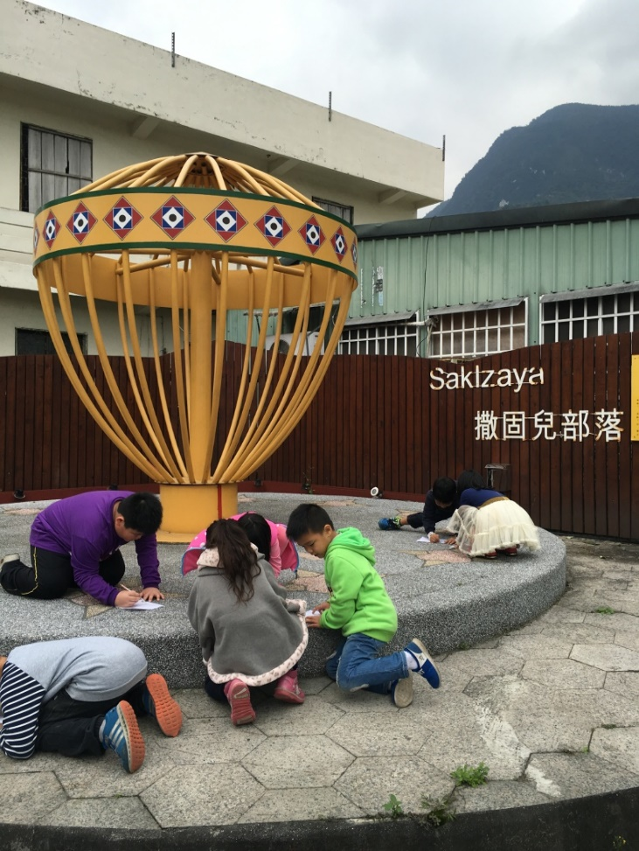
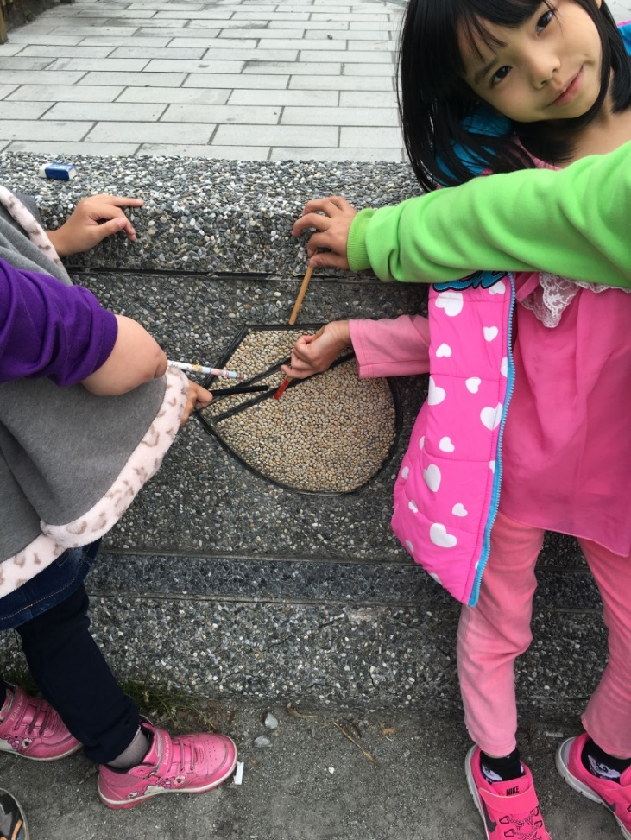
課程回憶~福通與陀螺
老師透過說故事，讓我們知道撒奇萊雅族主要的祭祀品之一是「陀螺」，而它是源於智慧之神「福通」製作陀螺耕種的神話故事。了解故事由來後，就開始製作繪本，每人各自分配一頁故事，並在兒童朝會時間向全校進行故事分享。另外，我們走入社區來實際進行踏查，將社區中有陀螺的地點記錄與拍照，再與老師共同繪製路線圖，加上美編的設計，就完成了社區陀螺地圖。

Slide 7
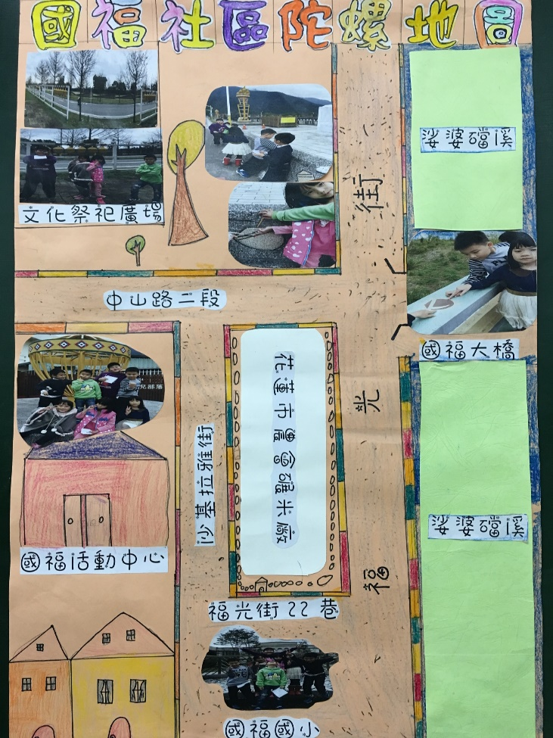
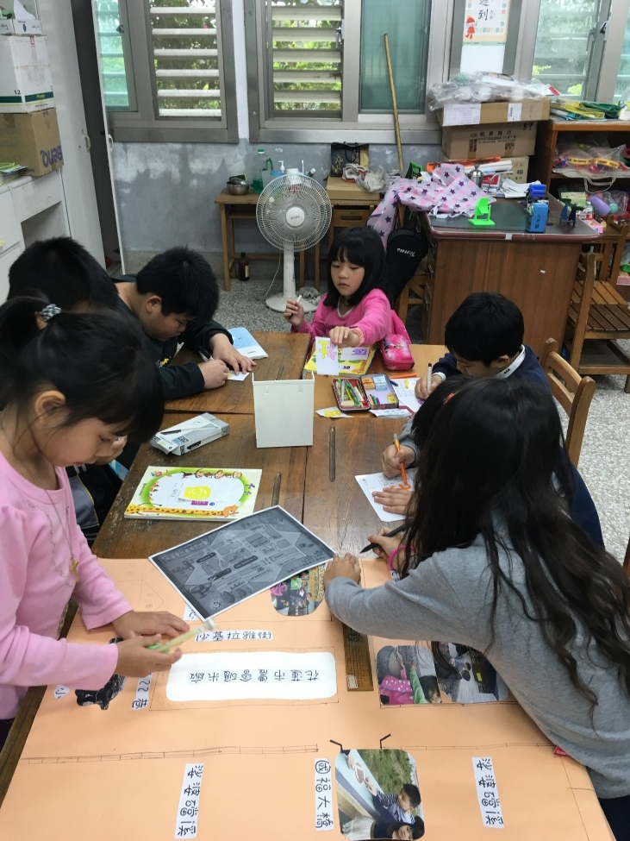
課程回憶~福通與陀螺
老師透過說故事，讓我們知道撒奇萊雅族主要的祭祀品之一是「陀螺」，而它是源於智慧之神「福通」製作陀螺耕種的神話故事。了解故事由來後，就開始製作繪本，每人各自分配一頁故事，並在兒童朝會時間向全校進行故事分享。另外，我們來走入社區實際進行踏查，將社區中有陀螺的地點記錄與拍照，再與老師共同繪製路線圖，加上美編的設計，就完成了社區陀螺地圖。

Slide 8
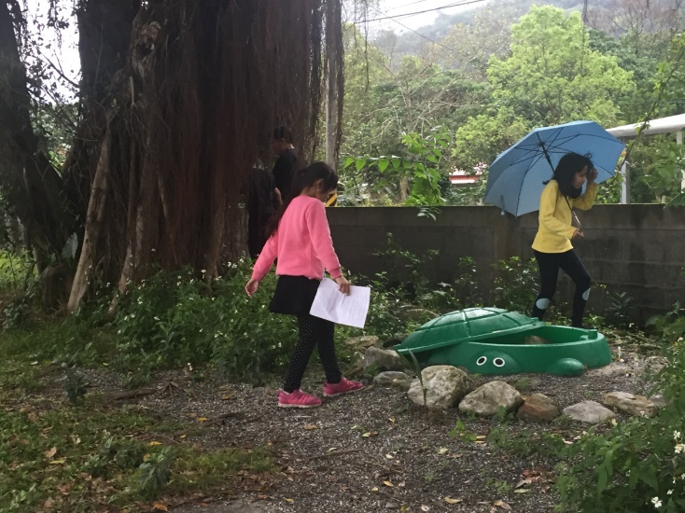
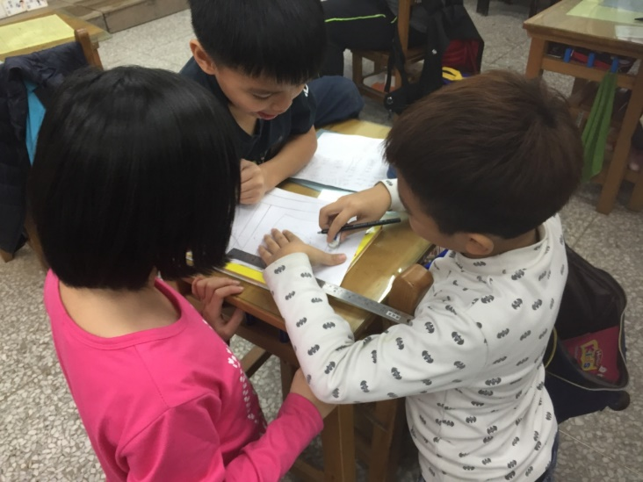
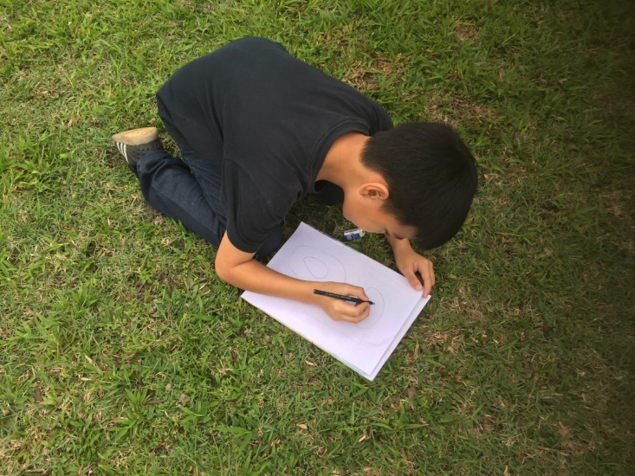
課程回憶~繪製社區地圖
記得老師先讓我們從校園地圖開始，搭配著藏寶的遊戲，好讓我們可以更清楚知道如何有效地運用地圖。然後我們開始進到撒固兒部落，找出幾個有名的景點去探查，並記錄有關這些景點的介紹與來由。接下來，我們開始分組將各自負責地圖所需要的內容畫上去，也將介紹寫在圖上，最後合成一份完整的社區主要路線圖。

Slide 9
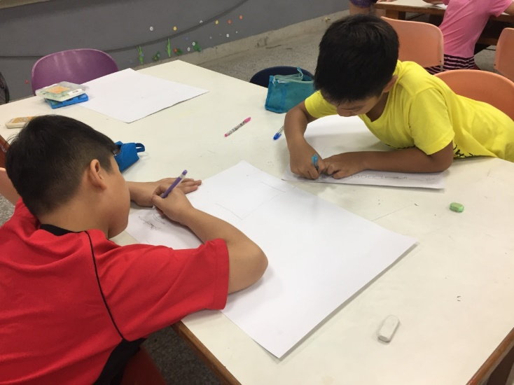
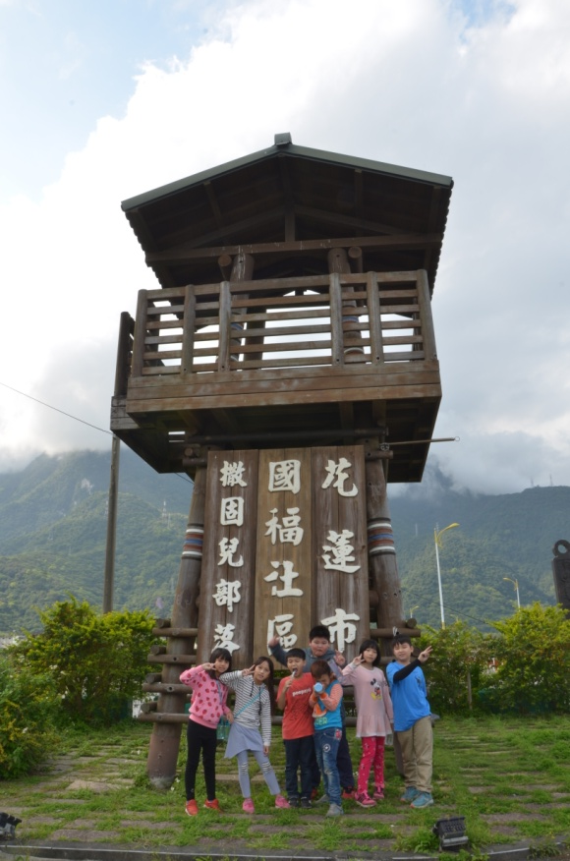
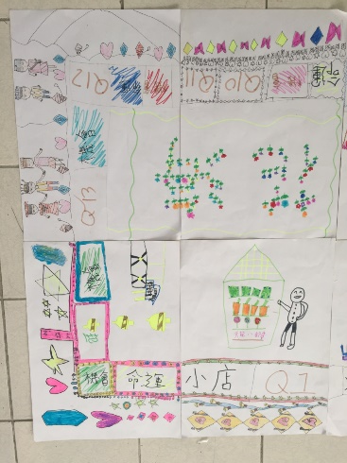
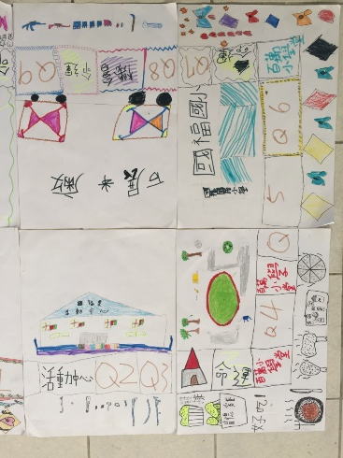
課程回憶~繪製社區地圖
記得老師先讓我們從校園地圖開始，搭配著藏寶的遊戲，好叫我們可以更清楚知道如何有效地運用地圖。然後我們開始進到撒固兒部落，找出幾個有名的景點去探查，並記錄有關這些景點的介紹與來由。接下來，我們開始分組將各自負責地圖所需要的內容畫上去，也將介紹寫在圖上，最後合成一份完整的社區主要路線圖。

Slide 10
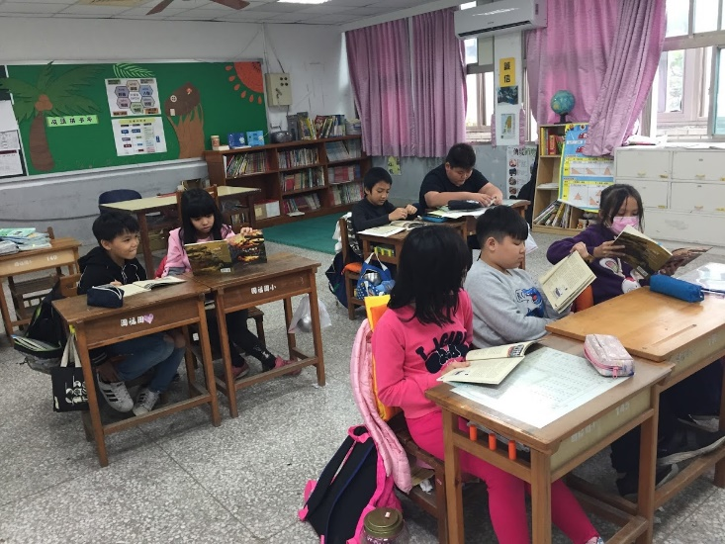
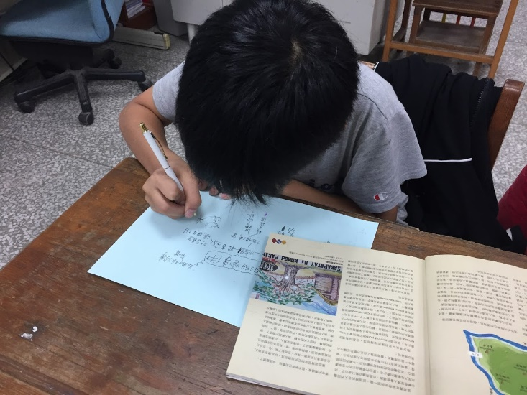
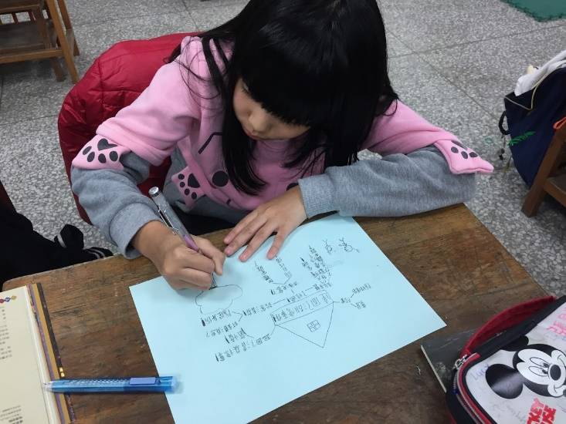
課程回憶~撒奇萊雅的流離與重生
老師先以共讀『火光下的凝召』一書為主軸，來幫助我們了解達固湖灣事件。再來，又用了「繪製心智圖」的方式幫助我們更深入了解整個族群的故事。最後，老師決定嘗試讓我們用「戲劇演出」的方式，重現達固湖灣事件，當中我們製作服裝、道具，學攝影技巧，走位指導。這不僅有助於讓我們更清楚整個撒奇萊雅的歷史事件外，也更能明白為何族人們要選擇隱藏的苦衷。

Slide 11
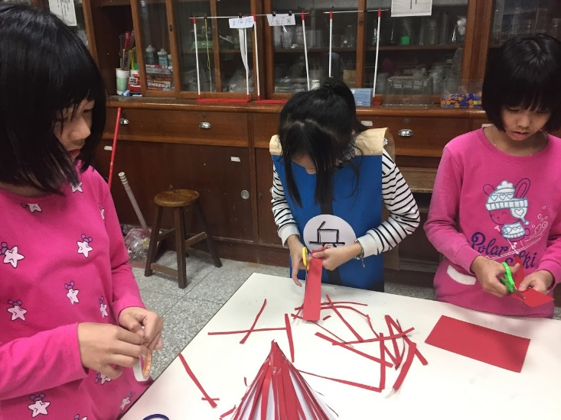
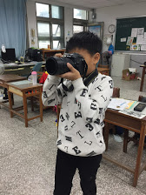
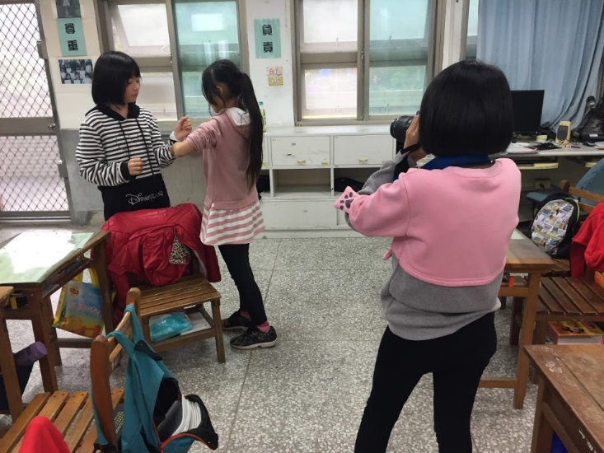
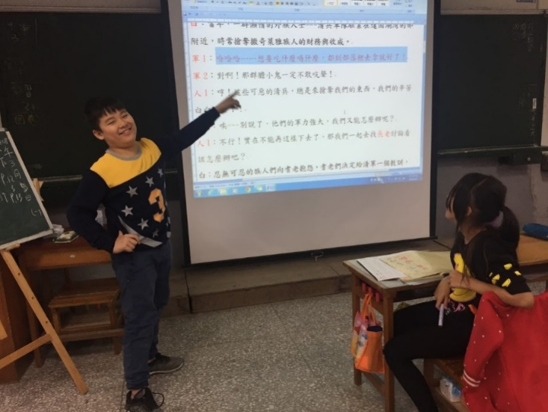
課程回憶~撒奇萊雅的流離與重生
老師先以共讀『火光下的凝召』一書為主軸，來幫助我們了解達固湖灣事件。再來，又用了「繪製心智圖」的方式幫助我們更深入了解整個族群的故事。最後，老師決定嘗試讓我們用「戲劇演出」的方式，重現達固湖灣事件，當中我們製作服裝、道具，學攝影技巧，練習走位。這不僅有助於讓我們更清楚整個撒奇萊雅的歷史事件外，也更能明白為何族人們要選擇隱藏的苦衷。

Slide 12
結論
經過這些活動，對於不論是否為撒奇萊雅族的我們都產生了一些影響。原本懵懂無知的一年級新生，在對於族群概念不是很瞭解的情況下，透過參與學校的課程活動後，現在我們可以抬頭挺胸的告訴大家，我們就是生長在撒固兒部落的孩子。既然肯定自己居住的社區，就應要為撒奇萊雅族及國福社區有所貢獻，盡量參與社區活動，讓更多人知道撒奇萊雅族的存在，對自身的文化也要持續的傳承下去。

Slide 13
報告完畢
108年度花蓮縣國中小學網路小論文暨本土使命式行動研究競賽
國福國小~國福野人隊
林菁富、張晶瑩、林妤馨
謝謝各位評審聆聽

